Slide 1
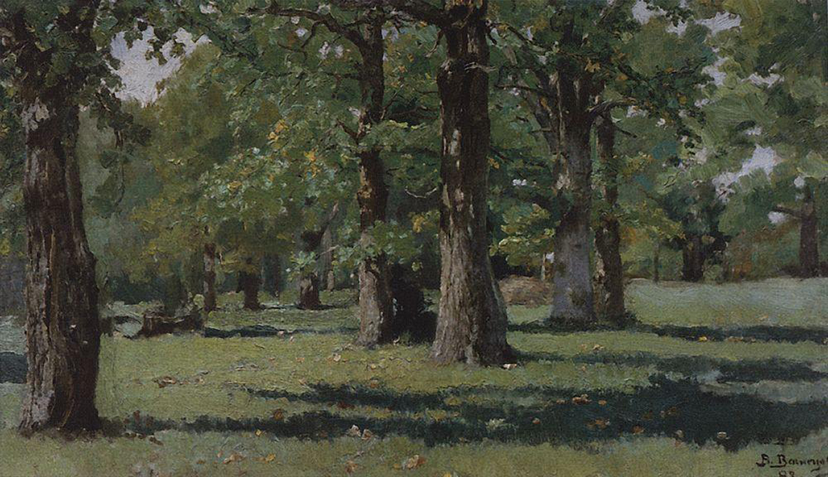
Почему дубраву называют священной рощей
Исследование провели:
учащиеся 3 «В» класса
Россия, Кемеровская обл, г. Мариинск
МБОУ «СОШ№1 им.
Героя Советского Союза Г.В.Баламуткина»
Учитель: Жуган
Анна Геннадьевна

Slide 2
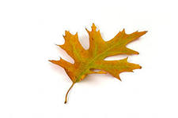
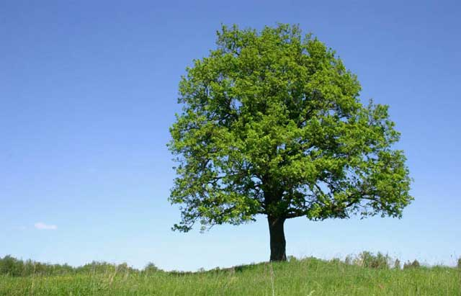
Особенности строения дуба
Дуб относится к роду листопадных деревьев. Семейство буковых. Максимальный «рост» – 55 метров. Диаметр ствола может достигать нескольких метров, у очень старых деревьев.
Крона дуба пирамидальная, шатрообразная, раскидистая или плакучая.
Чем старше дерево, тем темнее у него кора, изрезанная продольными трещинами.
Листья у деревьев пильчатые, цельнокраеные, зубчатые, у вечнозеленых дубов – мелкие, у листопадных – более крупные, до пятнадцати сантиметров.
Плоды – желуди, односеменные или двухсеменные. Покрыты кожурой, твердой и блестящей.
Дубы – это однодомные растения.

Slide 3
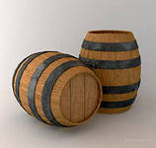
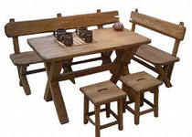
Роль дуба в природе и жизни человеческого сообщества
Дуб - очень популярный деревянный материал, который используется при создании большей части изысканных индивидульных интерьеров из дерева. Он очень прочен, долговечен и красив.Дуб — это отличный материал для строительства. У дуба уникальная структура древесины — чрезвычайно прочная, отсутствие в структуре древесины смольных каналов. Из дуба изготавливают мебель, бочки. Люди применяют дуб как лекарственный инструмент используется в первую очередь кора. Свойства дуба могут похвастаться противовоспалительными и противогнилостными способностями. Это существенно пресекает воспаление, а кроме того уменьшает боль. Лечением болезней «занимаются» в первую очередь кора молодых деревьев, жёлуди и листья.

Slide 4
Роль дуба в природе и жизни человеческого сообщества
Дуб хорошо переносит засуху и растёт даже на засоленных почвах. Мощная корневая система уходит вглубь более чем на пять метров! Это позволило широко использовать дуб при степном лесоразведении. Дуб занимает первое место в защите полей и оздоровлении окружающей среды. Дубовые посадки издавна используют для создания парков. Дуб и его ветки – символ мужества, силы и стойкости – украшают памятники героям и государственные гербы.
Из древесины дуба делают мебель, паркет, используют в судо- и авиастроении. Кору используют в кожевенной промышленности и медицине.
Листья дуба используют для приготовления солений. Жёлуди служат кормом для многих животных.

Slide 5
У лукоморья дуб зеленый….
В нашей стране известно девятнадцать видов дуба, но самые распространенные из них в средней полосе — дуб-зимняк и дуб-летняк. В лесной чаще дубу тесно, поэтому ствол у него вытянутый, сравнительно тонкий и почти прямой. Но на просторе, где-нибудь на светлой поляне или среди поля, превращается он в могучее дерево с толстым коренастым стволом и мощными раскидистыми ветвями, поддерживающими густую, тучную крону. Именно о таком дереве слагались в народе песни, а поэты писали"стихи. Патриархом наших лесов называл его А. С. Пушкин.

Slide 6
Дубрава – священная роща
Дубрава считается природной обителью богов. Неслучайно именно в лесу устроены святильницы многих народов. Особое значение именно дубрава как символ Священной рощи, служившей у славян основным и самым распространенным объектом поклонения. Древние князья уходили глубоко в лес, разрешать вопросы власти, чтобы разрешить их по справедливости, в присутствии богов. В такой роще существовал священный центр, где стояло древнейшее дерево, которое подчиняет себе весь лес. Священная роща – это живой храм, символ продолжения жизни, символ веры, правды, мира и добра. Издавна на Руси возле дубовых деревьев проводились свадебные обряды, считалось что семья будет счастливой и крепкой. В Древней Греции дубовыми венками награждали воинов за подвиги. В Древнем Риме дуб был посвящён богу Юпитеру. Наши предки, славяне, тоже считали дуб святым деревом и посвящали его богу Перуну.

Slide 7
Вывод
Подводя итог выше сказанному мы доказали гипотезу о том что, дуб - одно из величайших наследий природы человечеству, которое необходимо беречь, охранять и приумножать.

Slide 8
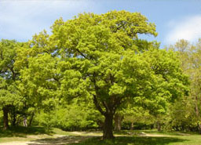
Интернет ресурсы
http://www.phytology.ru/derevya/dub.html
http://www.islay.ru/theory/burrel-story/
http://zelengarden.ru/svojstva-duba/
http://rsk-factory.ru/dub.php
http://www.bibliotekar.ru/spravochnik-48/10.htm
http://gazeta.rodpomestye.info/statya/1986-zhizn-duba
http://vfl.ru/fotos/069dad36731500.html

Slide 9
Спасибо за внимание!

